Slide 1
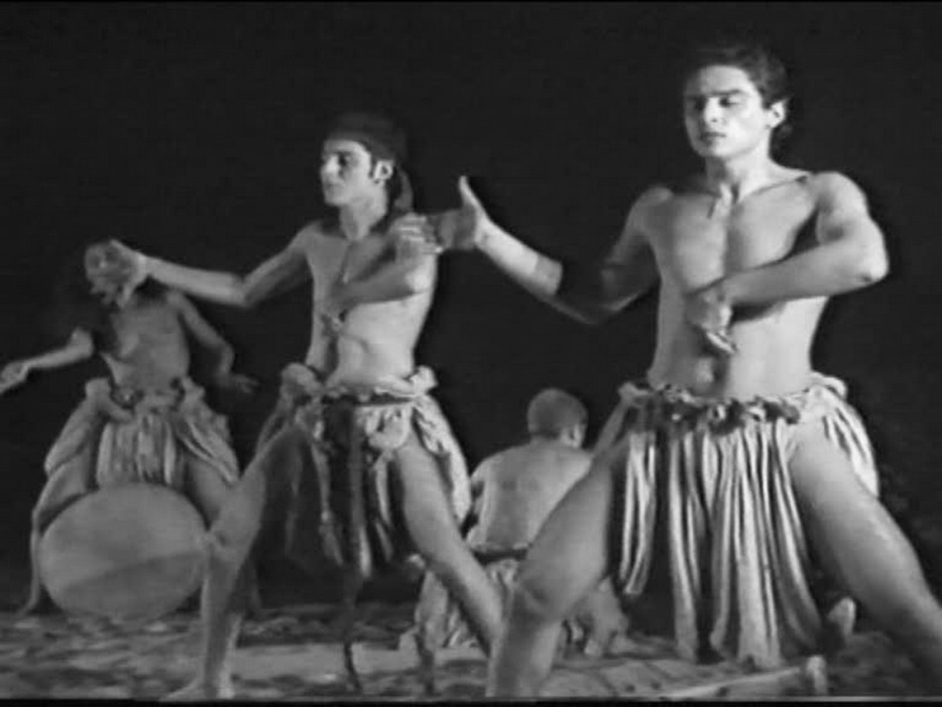
Ζητήματα πρόσληψης σε συνάρτηση με κοινωνικά Και πολιτικά συμφραζόμενα
21/11/2018
Διδάσκουσα: Δρ. Άννα Μαυρολέων
(Πρόγραμμα Μεταπτυχιακών Σπουδών: Θέατρο & Κοινωνία
τμ. Θεατρικών Σπουδών Πανεπιστήμιο Πελοποννήσου)

Slide 2
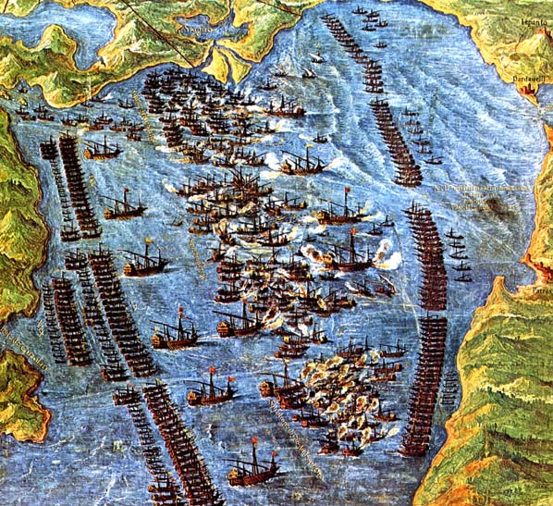
ΠΑΡΑΣΤΑΣΗ ΠΕΡΣΩΝ ΣΤΗ ΖΑΚΥΝΘΟ (1571)
Η «Ναυμαχία της Ναυπάκτου»
πίνακας του Φερνάντο Μπερτέλι (550Χ500),
Ναυτικό Μουσείο Βενετίας

Slide 3
Οιδίπους Τύραννος 3/3/1585 (εποχή Καρναβαλιού)
Teatro Olimpico Vicenza

Slide 4
Abbé Jean - Jacques Bartélémy «Voyage du jeune Anacharsis en Gréce» «Το ταξίδι του νεαρού Ανάχαρσι στην Ελλάδα» εκδόθηκε πρώτη φορά στο Παρίσι (1788).
ΧΑΡΤΑ ΤΟΥ ΡΗΓΑ 1797
«Antigone vogue»
Ο G. Steiner εστιάζοντας στα ιστορικά γεγονότα ερμηνεύει την σταδιακή εξέλιξη του «φαινομένου» που εξετάζει, ως «Antigone vogue», εστιάζοντας στην ενασχόληση των Hegel, Hölderlin και Schelling με το σοφόκλειο κείμενο και στην παράσταση της Αντιγόνης του 1841 στο Πότσδαμ. Ωστόσο υπογραμμίζει την επιρροή που άσκησαν οι αναφορές στην παράσταση Αντιγόνης που περιγράφεται με ιδιαίτερα γλαφυρό τρόπο στο θρυλικό μυθιστόρημα του J.J. Barthélémy.
Στο ενδέκατο κεφάλαιο ο Ανάχαρσις παρακολουθεί την παράσταση της Αντιγόνης του Σοφοκλή, γεγονός που συνηγόρησε στο ρεύμα που επέβαλε το σοφόκλειο αριστούργημα και το έκανε να υπερισχύσει στις προτιμήσεις των θεατών –κυρίως των καλλιτεχνών και λογίων-

Slide 5
Προεπαναστατικό θέατρο ΔΟΜΝΙΤΣΑ ΡΑΛΛΟΥ ΚΑΡΑΤΖΑ Πρώτη Ελληνίδα σκηνοθέτις
Κόρη του θεατρόφιλου ηγεμόνα της Βλαχίας Ιωάννη Καρατζά.
Από τις Αυλικές εκδηλώσεις στο χώρο των Παραδουνάβιων Ηγεμονιών (τέλη 18^{ου} αιώνα), σημαντικότερη ήταν η πρωτοβουλία της να αναπτυχθεί το 1^{ο} Νεοελληνικό Θέατρο στο Βουκουρέστι με ηθοποιούς έλληνες μαθητές και φοιτητές της Ακαδημίας Βουκουρεστίου.
Το 1817, στο μέγαρο του ηγεμόνα σε κατάλληλα διασκευασμένη αίθουσα παίχτηκαν
«Αίας» του Σοφοκλή
«Εκάβη» του Ευριπίδη

Slide 6
Αντιγόνη Κωνσταντινούπολη (1863)
Αθηναϊκός θίασος
Αφων Δημητράκου
Θέατρο Ναούμ Κωνσταντινούπολη

Slide 7
Ηρώδειο γκραβούρα A view of the front of the scene of the Theatre of Bacchus Στον χώρο της σκηνής του θεάτρου Ηρώδου Αττικού Οθωμανοί γυμνάζουν άλογα The antiquities, Σχέδιο J. Stuart, χάραξη Daniel Lerpiniere

Slide 8
Αντιγόνη (βασιλικών γάμων) 1867
Με την ευκαιρία των γάμων του Γεωργίου του Α’ με την Όλγα, το πανεπιστήμιο, θέλοντας να κάνει ένα πνευματικό δώρο στους βασιλείς, διοργάνωσε την πρώτη παράσταση αρχαίου δράματος στην Ελλάδα, Αντιγόνη του Σοφοκλή στο Ηρώδειο σε μετάφραση Αλεξάνδρου Ρίζου Ραγκαβή.
Πιπίνα Βονασέρα
1^{η} γυναίκα ηθοποιός που ερμήνευσε Αντιγόνη στην ελληνική σκηνή
Παρά την μουσική του Mendelssohn, το Ηρώδειο και την αρχαιολογική προσέγγιση του Α. Ρουσόπουλου, οι κριτικές για την παράσταση των βασιλικών γάμων δεν ήταν καλές. Χαρακτηρίστηκε ως «απόσταση» και όχι παράσταση του κειμένου.

Slide 9
Αναβίωση Αρχαίας Κωμωδίας
1868 Νεφέλες επαγγελματικός θίασο μτφρ. Αλέξανδρος Ρίζος Ραγκαβής
1900 Νεφέλες μτφρ. Γ. Σουρή
1904 Εκκλησιάζουσες σκην. Κώστας Χρηστομάνος
μτφρ: Πολύβιος Δημητρακόπουλος.
Πραξαγόρα: ΤΗΛΕΜΑΧΟΣ ΛΕΠΕΝΙΩΤΗΣ
Κακές κριτικές, προχειρότητα παράστασης και αποτυχία ένταξης του κειμένου στα δεδομένα της τότε αθηναϊκής κοινωνίας

Slide 10
Αντιγονισμός (1888)
Το 1888 επικρατεί ένας παροξυσμός γύρω από την Αντιγόνη. Η εφημερίδα Ἀκρόπολιςχαρακτηρίζει την κίνηση ως «Αντιγονισμό» και σχολιάζει:
«...ὁ κόσμος κατελήφθη αἴφνης ἀπὸ τάσεις φιλαρχαιοσύνης καὶ δὲν ἠξεύρει, τέλος πάντων, ποίαν νὰ ἐκλέξῃ ἀπὸ ὅλας Ἀντιγόνην, χωρὶς νὰ ἐξοργίσῃ τοὺς ἄλλους».
εφ. Ἀκρόπολις, Αθήνα, 22 /10/1888.

Slide 11
Αντιγόνη (Μέγα Θέατρο, το μετέπειτα Δημοτικό Θέατρο Αθηνών) εγκαινίασε η παράσταση του Εθνικού Δραματικού Συλλόγου (15/10/1888). Αντώνης Αντωνιάδης (Διδασκαλία), Διονύσιος Ταβουλάρης , Αντώνης Βαρβέρης και 30 ερασιτέχνες του χορού τραγούδησαν τα χορικά μεταφρασμένα από τους γερμανικούς στίχους που συνόδευαν την μουσική Mendelssohn, σε μετάφραση του Αριστ. Κ. Κηρύκου, η οποία ήταν γραμμένη στην καθαρεύουσα.
Αντιγόνη θίασο των κοσμικών Αθηναίων, απευθυνόταν αποκλειστικά στην βασιλική αυλή και τον κοσμικό αθηναϊκό κύκλο. Η Αντιγόνη του 1888 παρουσιάστηκε σε σκηνοθεσία του Δημητρίου Κορομηλά με βοηθό σκηνοθέτη τον Γεώργιο Βιζυηνό. Τους ρόλους ερμήνευσαν διάφοροι κοσμικοί Αθηναίοι, τα ονόματα των οποίων δεν έγιναν γνωστά, παρά μόνο του Κορομηλά στο ρόλο του Κρέοντα, του Δημήτρη Κόκκου (συγγραφέα της Λύρας του Γερο-Νικόλα) στο ρόλο του φύλακα, της συζύγου του Δ. Κορομηλά, Ευφροσύνης, στο ρόλο της Ευρυδίκης και του γνωστού τενόρου της εποχής Ιωάννη Αποστόλου. Η παράσταση ήταν αρχαιόγλωσση, αν και ο Κορομηλάς δεν ήταν υπέρ των ακαδημαϊκών παραστάσεων που παίζονταν στ’ αρχαία ελληνικά. Η μουσική ήταν του Mendelssohn. Όσον αφορά στα σκηνικά και στα κοστούμια τα επιμελήθηκε ο ίδιος ο Κορομηλάς. Στην παράσταση αυτή γίνεται και η πρώτη κίνηση για τη δημιουργία Εθνικού θεάτρου.
Μεταφράσεις:
Ο Σίμωνας Χιωτέλλης εξέδωσε μία μετάφραση «μετά προλεγομένων, σημειώσεων» που πουλιόταν (1.50 λεπτά) στους δρόμους για την καλύτερη κατανόηση της παράστασης του «Εθνικού Δραματικού Συλλόγου».
Γεώργιος Κορωναίος εξέδωσε και αυτός τη δική του μετάφραση στην καθαρεύουσα.
Ακολουθεί η έκδοση της μετάφρασης του Α. Κηρύκου,
περίληψη του έργου από τον Ν. Βουνησέα για να είναι πιο εύκολη η προσέγγιση στο κείμενο,
επανεκδίδεται η Αντιγόνη του Αλέξανδρου Ρίζου Ραγκαβή.

Slide 12
Εταιρεία υπέρ της Διδασκαλίας Αρχαίων Δραμάτων
1^{η} Αντιγόνη 1896 (Ολυμπιακοί αγώνες)
Διδασκαλία Μιστριώτης μουσική Ι. Σακελλαρίδης
2^{η} Αντιγόνη 1905 (φωτογραφία)
Πρωταγωνίστρια ποιήτρια Μυρτιώτισσα

Slide 13
Γεώργιος Μιστριώτης, ο γλωσσαμύντορας
Ο Γ. Μιστριώτης:
οι παραστάσεις των αρχαίων δραμάτων θα πρέπει να παρουσιάζονται στη γλώσσα που γράφτηκαν.

Slide 14
ΠΑΡΑΣΤΑΣΕΙΣ ΚΩΝΣΤΑΝΤΙΝΟΥ ΧΡΗΣΤΟΜΑΝΟΥ (1867-1911) Ιδρυτής του θιάσου «Νέα Σκηνή» (1901-1905)
Ο Κ.Χ. όπως και ο Θωμάς Οικονόμου στο Βασιλικό Θέατρο, εισάγει την «σκηνοθεσία» στο ελληνικό θέατρο.
Ανανεώνει το ρεπερτόριο.
Συμβάλει στην βελτίωση της υποκριτικής.
Από την Νέα Σκηνή, γίνεται γνωστή η ηθοποιός Κυβέλη.

Slide 15
Άλκηστις (1901) Νέα Σκηνή
Άλκηστις 1901
Ειμαρμένη Ξανθάκη .Η επιτυχία του έργου φαίνεται από τις επαναλήψεις που ακολούθησαν.
Αντιγόνη 1903: μετάφραση Χρηστομάνου και μουσική Μέντελσον. Εξαιρετικές ερμηνείες από Ξανθάκη(Αντιγόνη), Κυβέλη(Ισμήνη) και Μ. Μυράτ(Αίμων).

Slide 16
ΘΩΜΑΣ ΟΙΚΟΝΟΜΟΥ 1864-1927
Ηθοποιός και σκηνοθέτης:
Βασιλικό Θέατρο
(1899-1906),
θίασος «Πρόοδος»,
Δημοτικό Θέατρο Αθήνας,
θίασος Αιμίλιου Βεάκη,
δάσκαλος Υποκριτικής,
θεμελιωτής του
επαγγελματικού θεάτρου στην
Ελλάδα,
Σκηνοθέτησε την Ορέστεια του Βασιλικού (1903)
Δάσκαλος της Μαρίκας Κοτοπούλη

Slide 17
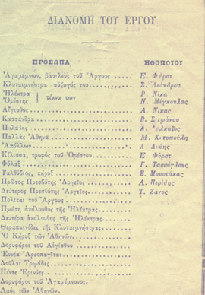
ΠΡΟΓΡΑΜΜΑ ΒΑΣΙΛΙΚΟΥ ΘΕΑΤΡΟΥ 1903 Ορεστειακά Επεισόδια

Slide 18
Το χαίρε της Τραγωδίας (Ωδή στον Αισχύλο) Κ.ΠΑΛΑΜΑΣ
Ορεστειακά επεισόδια
Αντιπαράθεση σχολαστικών και δημοτικιστών.
Συγκρούσεις αστυνομίας-φοιτητών. Ένας περαστικός, νεκρός. Τραυματισμοί και συλλήψεις πολλών.
Τα Ορεστειακά σηματοδοτούν την είσοδο της δημοτικής στην αναβίωση του αρχαίου δράματος αλλά και την πρώτη μεγάλη νίκη των δημοτικιστών με το βούλευμα του εισαγγελέα.
Μαρίκα Κοτοπούλη

Slide 19
«ΔΙΑΛΟΓΟΣ ΕΥΖΩΝΙΚΟΣ» Γ. Σουρής
[…]
ΕΥΖΩΝΑΣ
Ουρέ με την Ουρέστεια θαρρώ πώς έχεις σχέση.
ΦΑΣΟΥΛΗΣ
Συχώρα με, κυρ Εύζωνα, και σένα Θεός σχωρέσοι.
ΕΥΖΩΝΑΣ
Για πες μου, δεν τουν γνώρισες ποτέ σου τον Ισχύλο;
ΦΑΣΟΥΛΗΣ
Ποτέ μου δεν τον γνώρισα, μήτε τον είχα φίλο.
ΕΥΖΩΝΑΣ
Μα πες μου, δεν εγνώρισες, ουρέ χαντακωμένε,
μήτε τουν Αγαμέμνονα κι εκείνην πως την λένε;
ΦΑΣΟΥΛΗΣ
Πολλά γι' αυτούς εδιάβασα και στας εφημερίδας,
κι αν έτυχε να γνωρισθώ κι γω με τους Ατρείδας
δεν θα σου δώσω, κύριε, γι' αυτοὺς λογαριασμό...
ΕΥΖΩΝΑΣ
Σε συλλαμβάνω του λοιπούν για στάση κι εμπρησμό…
(Νοέμβριος 1903)

Slide 20
Κυβέλη 1910

Slide 21
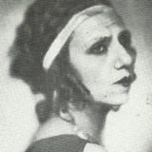
Μαρίκα Κοτοπούλη
Ηλέκτρα Χόφμανσταλ
Αντιγόνη Σοφοκλή Ηρώδειο 1926

Slide 22
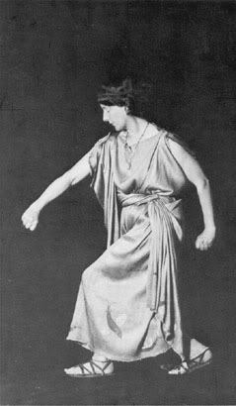
ΔΕΛΦΙΚΕΣ ΕΟΡΤΕΣ 1927
ΠΡΟΜΗΘΕΑΣ ΔΕΣΜΩΤΗΣ
Ιώ
Κατερίνα Κακούρη

Slide 23
ΔΕΛΦΙΚΕΣ ΕΟΡΤΕΣ 1930
Η σύγχρονη Αμφικτυονία για την ενότητα των λαών αναδείκνυε την Ελλάδα ως το «Πολιτιστικό Κέντρο του Κόσμου». Λόγω οικονομικών δυσκολιών, το ζεύγος πραγματοποίησε μόνο τις Δελφικές Γιορτές του 1927 και του 1930. Περιελάμβαναν αθλητικές, μουσικές και θεατρικές εκδηλώσεις στον ιερό χώρο των Δελφών.
1927: Προμηθέας Δεσμώτης Αισχύλου
1930: Προμηθέας Δεσμώτης & Ικέτιδες Αισχύλου
Η Eva Palmer έφτιαξε τα κουστούμια των ηθοποιών στον αργαλειό με αρχαίες απεικονίσεις. Εκγύμνασε το Χορό με χορεύτριες του Λυκείου Ελληνίδων με κορυφαία την Κούλα Πράτσικα, αντιγράφοντας χορευτικά μοτίβα από τα αρχαία αγγεία.
Ο Κωνσταντίνος Ψάχος μελοποίησε τα Χορικά, βασισμένος στη Βυζαντινή και παραδοσιακή Μουσική. Η σκηνοθετική πρόταση στόχευε στην αρμονική ένωση Λόγου, Μουσικής και Όρχησης.
Ικέτιδες Αισχύλου

Slide 24
Εθνικό Θέατρο
Ο Φώτος Πολίτης
ανέλαβε την επαναλειτουργία
του Εθνικού Θεάτρου. Εναρκτήρια παράσταση ήταν ο Αγαμέμνων στις 19/3/1932 με την Κάτια Κωνσταντοπούλου (Κατίνα Παξινού) στην Κεντρική Σκηνή του Εθνικού, ενώ σταθμός υπήρξε και η παράσταση των Περσών του το 1934
Πέρσες 1934, Ξέρξης - Νικόλαος Ροζάν

Slide 25
Πρώτες παραστάσεις στην Επίδαυρο 1938 Δ. Ροντήρης
Το 1936 παρουσιάστηκε από το Εθνικό Θέατρο στο Ηρώδειο η Ηλέκτρα του Σοφοκλή σε σκηνοθεσία Δ. Ροντήρη, ενώ το δίδυμο Κλεόβουλου Κλωνή – Αντώνη Φωκά υπέγραφε αντίστοιχα την σκηνογραφία και τα κοστούμια.
Το 1938 χρησιμοποιείται για πρώτη φορά ο χώρος της Επιδαύρου. Το Εθνικό Θέατρο παρουσίασε εκεί την παράσταση της Ηλέκτρας του Σοφοκλή, που είχε ήδη παιχτεί στο Ηρώδειο. Η παράσταση αυτή ήταν η πρώτη στον χώρο της Επιδαύρου από την αρχαιότητα.
Ηλέκτρα - Κατίνα Παξινού Κλυταιμνήστρα - Ελένη Παπαδάκη

Slide 26
ΕΘΝΙΚΟ ΘΕΑΤΡΟ ΑΝΤΙΓΟΝΗ 1940
Σκηνοθεσία:
Τάκης Μουζενίδης
Αντιγόνη:
Ελένη Παπαδάκη

Slide 27
Φεστιβάλ Επιδαύρου 1954
Το 1954, σε σκηνοθεσία Δ. Ροντήρη, στο Ηρώδειο παρουσιάστηκε ο Ιππόλυτος στην Επίδαυρο. Το 1957 στο Φεστιβάλ περιλαμβάνεται και η κωμωδία, ενώ θα περάσουν 20 χρόνια, για να σπάσει το μονοπώλιο του Εθνικού στον χώρο αυτό.

Slide 28
Επιδαύρια
Εκάβη 1955
Οιδίπους τύραννος 1955

Slide 29
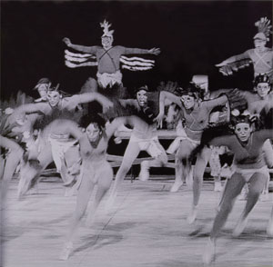
Κάρολος Κουν
Το 1934 ο Κ. Κουν παρουσίασε την Άλκηστη του Ευριπίδη με την Λαϊκή Σκηνή.
Όρνιθες 1959

Slide 30
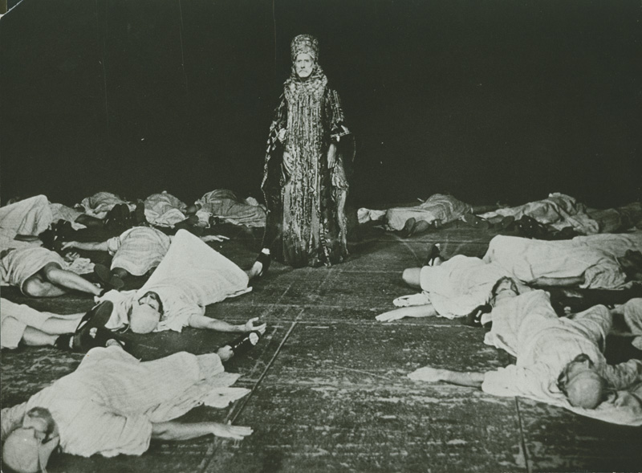
Σπύρος Ευαγγελάτος
1978 Πέρσες Αισχύλου ΚΘΒΕ

Slide 31
Θεατρική Λέσχη Βόλου
Αντιγόνη, Σοφοκλή 1986

Slide 32
Κώστας Τσιάνος
Ηλέκτρα Ευριπίδη 1988

Slide 33
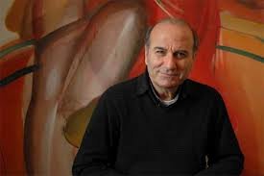
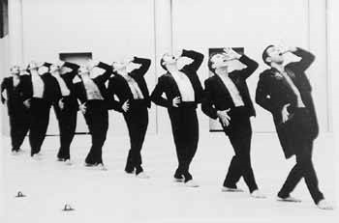
Θόδωρος Τερζόπουλος
Ηρακλής Μαινόμενος 2001 Θίασος Άττις, σκηνοθεσία: Θ. Τερζόπουλος

Slide 34
Άννα Μαυρολέων, Περί αναβίωσης – από τους αρχαίους μύθους στους μύθους της θεατρικής ιστορίας, Ι. Σιδέρης: Αθήνα: 2016, ISBN: 978-960-08-0696-0.
(πρόλογος Gonda Van Steen)
Σύνολο σελίδων: 561

